Slide 1

اسم المقرر
تخريج الأحاديث والآثار
د/ جمال فرحات صاولي
جامعة الملك فيصل
عمادة التعلم الإلكتروني والتعليم عن بعد
1

Slide 2
المحاضرة الرابعة عشر

Slide 3
خلاصة طرق التخريج
للتخريج خمسة طرق، وهي :
1- التخريج عن طريق معرفة الراوي الأعلى للحديث (صحابي أو من دونه).
2- التخريج عن طريق معرفة أول لفظ من متن الحديث.
3- التخريج عن طريق معرفة كلمة غريبة أو لفظ (بارز يقل دورانه) من أي جزء من متن الحديث.
4- التخريج عن طريق معرفة موضوع الحديث,أو موضوع من موضوعاته إن كان يشتمل على عدد من الموضوعات.
5- التخريج عن طريق معرفة صفات خاصة في سند الحديث أو متنه.

Slide 4
الطريقة الأولى
التخريج عن طريق معرفة الراوي الأعلى
(صحابي أو من دونه)

Slide 5
الطريقة الأولى
التخريج عن طريق معرفة الراوي الأعلى (صحابي أو من دونه)
3- الأطراف
أ- تعريفها:
ب- منهجها و طريقتها
ج- ترتيبها:
1- التزمت بذكر أطراف كتب معينة غالبا.
2- رتبت الصحابة هجائيا .
3- جمعت أسانيد كل حديث في موضع واحد.
د- أهم كتب الأطراف:
هـ - فوائدها: صـ49
و- كتاب تحفة الأشراف للمزي
ز- ذخائر المواريث
2- المعاجم:
أ- تعريفها :
ب - أشهرها :
1- المعجم الكبير للطبراني
2- المعجم الأوسط للطبراني
3 - المعجم الصغير للطبراني
4- معجم الصحابة لابن قانع.
5- معجم الصحابة للبغـوي.
6- معرفة الصحابة لأبي نعيم.
7- الآحاد والمثاني لابن أبي عاصم.
ج- طريقة الوصول إلى الحديث
في كتب المعاجم:
د- صياغة التخريج:
1- المسانيد (**)
أ- تعريفها :
ب - عددها وأهمها :
ج - ترتيبها :
د - هل استوعبت أحاديث
كل صحابي ؟
هـ - طريقة الوصول إلى الحديث في كتب المسانيد
و - صياغة التخريج
2- التعريف بأهم كتب
المسانيد:
1- مسند أحمد
2- مسند الحميدي
3- مسند الطيالسي
الكتب التي نرجع إليها ونستعين بها في التخريج
بهذه الطريقة:
1- كتب المسانيد
2- كتب المعاجم
3- كتب الأطراف
4- الفهارس المُرتبة للأحاديث على أسماء الصحابة. (*)
5- كتب تراجم الصحابة.
6- الكتب المُصنفة في أحاديث صحابي معين.
متى نستعين بهذه الطريقة؟
إذا كان اسم الصحابي راوي الحديث مذكورا في الحديث المراد تخريجه.
مثال المسانيد :
مثال المعاجم:
مثال الأطراف :
(**) وتدخل معنا أيضا الكتب المُصنفة في أحاديث صحابي معين: كمسند أبي بكر الصديق للمروزي، ومسند سعد بن أبي وقاص للدورقي، ومسند عبد الله بن عمر للطرسوسي.

Slide 6
الطريقة الثانية
التخريج عن طريق معرفة أول لفظ
من متن الحديث

Slide 7
الطريقـة الثانيـة
التخريج عن طريق معرفة أول لفظ من متن الحديث
ونلجأ إليها إذا تأكدنا من معرفة أول كلمة من الحديث
ونرجع في هذه الطريقة إلى المؤلفات التالية:
3- الفهارس والمفاتيح
أ- تعريفها: هي مفاتيح وفهارس لكتب حديثية مخصوصة، رتبت أحاديث تلك الكتب على حروف المعجم، تسهيلا على الباحثين.
ب- بعض المؤلفات فيها:
1- مفتاح الصحيحين، لمحمد الشريف بن مصطفى التوقادي
2- مفتاح الترتيب لأحاديث تاريخ الخطيب، لأحمد الغماري.
3- فهرس ترتيب صحيح مسلم لمحمد فؤاد عبد الباقي.
4- البغية في ترتيب أحاديث الحلية لعبد العزيز بن أحمد الغماري.
2- المؤلفات التي رُتبت الأحاديث فيها على حروف المُعجم
أ- تعريفها: كتب جمعت الأحاديث من مصنفات متعددة، وحذفت أسانيدها، مرتبة على حروف المعجم لتسهيل معرفتها.
ب - أشهرها:
1- الجامع الكبير، للسيوطي، كتاب ضخم قصد فيه جمع السنة كلها، وقِسْمُُ الأحاديث القولية منه مرتب على حروف المعجم.
2- الجامع الصغير من حديث البشير النذير، للسيوطي أيضا.
3 - الزيادة على الجامع الصغير للسيوطي وهي أحاديث انتقاها زيادة على الصغير.
4- الفتح الكبير في ضم الزيادة إلى الجامع الصغير، ليوسف النبهاني وانتُـقِـد لحذفه رموز السيوطي التي فيها بيان مرتبة الأحاديث صحة أو ضعفا.
1- الكتب المؤلفة في الأحاديث المشتهرة على ألسنة الناس
أ- تعريفها: المقصود بالأحاديث المشتهرة على ألسنة الناس مايدور بينهم ويتناقلونه من أقوال منسوبة للرسول بعضها صحيحا وكثير منها ضعيف أو موضوع، ولا نقصد بالشهرة هنا المشهور اصطلاحا.
ب - ترتيبها: أكثرها مرتب على حروف المعجم
ج - أشهرها: (اقتصرت على ذكر بعض المطبوع)
1- اللآلىء المنثورة في الأحاديث المشهورة، لابن حجر.
2- المقاصد الحسنة في بيان الأحاديث المشتهرة على الألسنة، للسخاوي.
3- الدرر المنتثرة في الأحاديث المشتهرة، للسيوطي.
4- تمييز الطيب من الخبيث فيما يدور على ألسنة الناس من الحديث، لابن الديبع الشيباني.
5- كشف الخفاء ومُزيل الإلباس عما اشتهر من الأحاديث على الألسنة، للعجلوني.
6- أسنى المطالب في أحاديث مختلفة المراتب، للحوت.

Slide 8
الطريقة الثالثة
التخريج عن طريق معرفة كلمة غريبة
أو لفظ بارز يقلّ دورانه في الحديث

Slide 9
الطريقـة الثالثـة
التخريج عن طريق معرفة كلمة غربية أول لفظ بارز يقل دورانه من متن الحديث
ونرجع في هذه الطريقة إلى:
1)- كتاب (المُعْجَم المُفَهْرِس لألفاظ الحديث) 2)- كتب غريب الحديث المسندة
ملاحظات على الكتب التي تناولها المعجم
إن معدي المعجم من المستشرقين رقموا الأبواب في جميع المصادر المفهرسة ما عدا :
1- مسند أحمد : حيث أشاروا إلى رقم الجزء والصفحة فقط .
2- صحيح مسلم وموطأ مالك: رقموا أحاديثهما فقط .
وأما بقية الكتب فقد رقموا أبوابها وأحاديثها، وقد طبعت كل الكتب التي فهرسها المعجم مرتبة بما يتناسب مع طريقة المعجم، وهي:
1- صحيح البخاري.
2- صحيح مسلم .
3- سنن أبي داود .
4- سنن الترمذي .
5- سنن النسائي .
6- سنن ابن ماجه .
7- مسند أحمد .
8- سنن الدارمي .
9- موطأ مالك.
وأكثر الفهارس لهذه الكتب من صنع محمد فؤاد عبد الباقي رحمه الله.
1- (المعجم المفهرِس لألفاظ الحديث) (مطبوع في سبع مجلدات)
أ- تعريفه: هو معجم مفهرس لألفاظ الحديث النبوي الموجودة في تسعة مصادر من أشهر مصادر السنة وهي: الكتب الستة وموطأ مالك ومسند أحمد ومسند الدارمي .
ب - مؤلفه: رتب هذا المعجم وأعدّه لفيف من المستشرقين بإشراف ( أرند جان ونسنك ) (ت1939م) وطبع بمطبعة بريل بمدينة ليدن بهولندا، وشاركهم في إخراجه محمد فؤاد عبد الباقي .
ج – رموز الكتب المُفهرسة مع التمثيل لطريقة الدلالة على موضع الحديث في المُعجم:
أولا: صحيح البخاري ورمزه: خ , ويلي الرمز: اسم الكتاب الموجود فيه الحديث، ورقم الباب داخل ذلك الكتاب.
مثال:خ شركة 16,3= البخاري, كتاب الشركة,الباب الثالث والباب السادس عشر.
ثانيا: صحيح مسلم, ورمزه: م , ويلي الرمز: اسم الكتاب في صحيح مسلم، ورقم الحديث المتسلسل في مسلم.
مثال: م فضائل الصحابة 165= مسلم , حديث165, كتاب فضائل الصحابة.
تنبيه: تُراجع بقية الرموز في الكتاب المُقرر (ص 86،85،84) .
2- (كتب غريب الحديث المُسندة)
ومن أشهرها:
أ) غريب الحديث لابن قتيبة.
ب)غريب الحديث للخطابي.
ج) غريب الحديث لأبي إسحاق إبراهيم الحربي.
د) غريب الحديث لأبي عُبيد القاسم بن سلام.

Slide 10
الطريقة الرابعة
التخريج عن طريق معرفة موضوع الحديث
العام أو أحد موضوعاته الجزئية

Slide 11
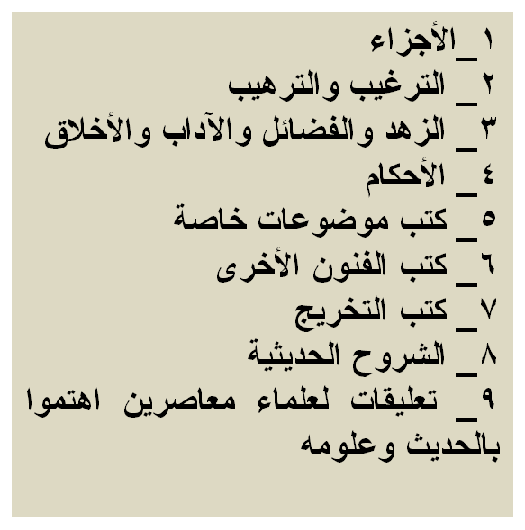
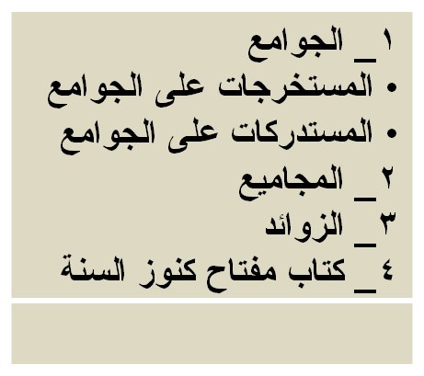
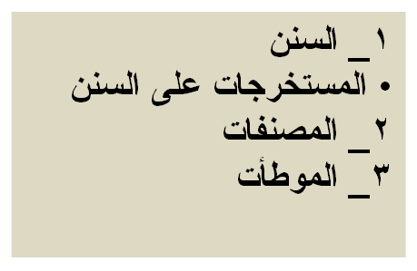
الطريقـة الرابعة
التخريج عن طريق معرفة موضوع الحديث
ونرجع في هذه الطريقة إلى ثلاثة أقسام من المؤلفات:

Slide 12
الطريقة الخامسة
التخريج عن طريق معرفة صفات خاصة
في سند الحديث أو متنـه

Slide 13

أولا: استخراج الحديث من خلال وصف يتعلق بالإسناد
المؤلفات التي يستعان بها في هذا القسم
1)- الكتب التي تتضمن أحكاما على الأحاديث
2)- كتب مبهمات الإسناد
3)- كتب الغرائب والأفراد
4)- كتب الأحاديث المسلسلة

Slide 14
ثانيا:استخراج الحديث من خلال وصف يتعلق بالمتن
استخراج الحديث من خلال وصف يتعلق بالمتن
أو ناسخا أو منسوخا
أو من الزوائد
أو مدرجا
إذا كان الحديث مشكلا
أو مبهما
أو متواترا
أو قدسيا
أو معللا

Slide 15

بحمد الله

